Slide 1


PRICE PREDICTION DC RESIDENTIAL PROPERTIES

Slide 2





MEET OUR TEAM
ARIA DIPA
BALYA ELFATA
FATHIN DIFA ROBBANI
linkedin.com/in/ariadipa
linkedin.com/in/balya
linkedin.com/in/fathindifarobbani
github.com/ariadipa
github.com/BalyaElfata
github.com/fathindifa26

Slide 3

Outline
01
02
03
Business Problem
Data Understanding & Preparation
Exploratory Data Analysis
04
05
Modelling
Conclusion and Recommendation

Slide 4


Introduction
Tempat tinggal merupakan aspek penting dalam kehidupan manusia. Harga properti akan terus meningkat seiring berkembangnya suatu daerah. Kemudahan akses dan lokasi geografis akan meningkatkan harga properti lebih cepat seperti di kota besar.

Slide 5


01
Business Problem

Slide 6


Background
Washington, D.C. (DC) adalah Ibukota dan juga pusat pemerintahan Amerika Serikat dengan jumlah penduduk 689.545 dan memiliki jumlah tempat tinggal sebanyak 350.364 unit. (Sensus 2020).
Menurut Federal Reserve Ekonomi Data pada tahun 2017, rata-rata harga rumah di DC sekitar 647.000 USD, sedangkan rata-rata harga rumah di USA adalah 400.000 USD.

Slide 7

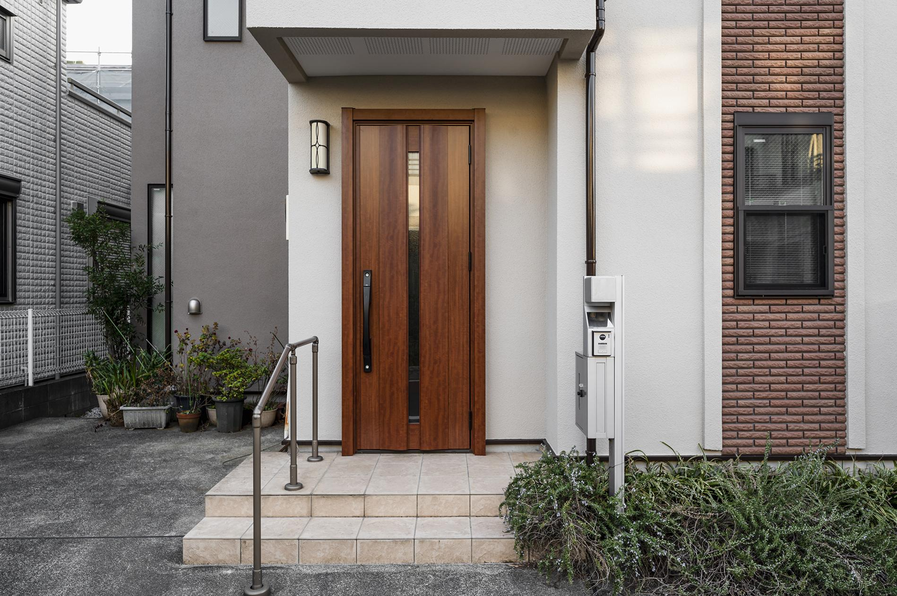
Dengan Machine Learning
Berdasarkan hasil prediksi dengan mengikuti regulasi pemerintah, tidak ada subjektivitas
Tidak ada biaya survey
Marketing tepat sasaran karena tersegmentasi
Tanpa Machine Learning
Subjektivitas pada survey dapat menyebabkan overpriced atau underpriced
Adanya biaya survey
Potensi marketing tidak tepat sasaran

Slide 8
Analytic Approach
Melakukan analisa data untuk dapat menemukan pola dari fitur-fitur dari properti.
Membuat model machine learning regresi untuk price prediction dengan metrics

Slide 9
Evaluation Metrics
MAE
MAPE
Rata-rata nilai absolut dari error
Rata-rata persentase error
RMSE
R-Squared
Akar rata-rata nilai kuadrat error
Koefisien determinasi

Slide 10


02
Data Understanding & Preparation
Notes:
Baik terima kasih aria.
Pada tahap data understanding & preparation, kita akan memahami data dan menyiapkan data untuk modelling dengan melakukan data cleaning.

Slide 11
Data Source
Data yang digunakan berasal dari D.C. Geographic Information System.
Data tersebut merupakan gabungan dari 3 raw data yang berisi informasi properti residential, properti condominium dan lokasi properti.
Notes:
Data DC Residential Properties ini berasal dari DC GIS yang merupakan gabungan dari 3 data mentah yaitu data properti residential, data properti condominium, dan lokasi properti.

Slide 12


49
158,957
Total Kolom Data
Total Baris Data
Notes:
Data mentah dari DC Residential Properties uniknya, memiliki jumlah kolom atau fitur yang sangat banyak yaitu 49 total kolom data dan jumlah baris datanya hampir mencapai 160 ribu.

Slide 13
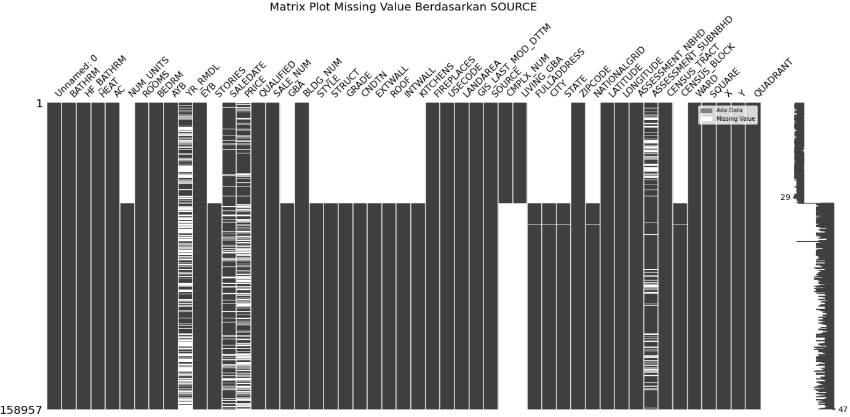
Data Checking
Condominium
16 kolom kosong
Residential
2 kolom kosong
Notes:
Kami melakukan pengecekan terhadap matrix missing value dan mendapatkan bahwa properti bertipe condominium memiliki 16 kolom kosong dan properti bertipe residential memiliki 2 kolom kosong.
Lalu ada beberapa fitur yang memiliki missing value yang banyak.

Slide 14
Data Checking
Tipe Properti dibagi menjadi Condominium dan Residential
Condominium
32,88%
Kolom kosong Condominium terlalu banyak
Residential
67,12%
Dipilih properti bertipe Residential
Notes:
Selanjutnya kami melakukan pengecekan terhadap properti bertipe residential dan properti bertipe condominium.
Didapatkan proporsi residensial 67% dan condominium 33%.
Dengan mempertimbangkan fitur pada properti bertipe condominium lebih sedikit daripada residential, maka kami memilih properti bertipe residential untuk mendapatkan informasi yang lebih banyak dari fitur-fitur yang ada.

Slide 15
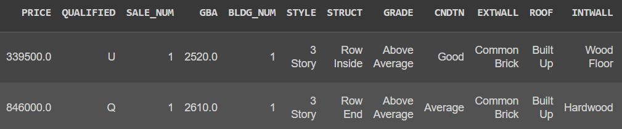
Data Checking
Value qualified adalah ketetapan pemerintah
Qualified
48,03%
Unqualified
51,97%
Dengan fitur properti identik, perbedaan harga sebesar 506500 USD
Data Qualified yang dipilih
Notes:
Selain dari itu, dataset ini memiliki fitur qualified yang menandakan apakah harga properti itu qualified atau layak berdasarkan ketetapan pemerintah.
Proporsi qualification properti adalah 48%qualified dan 52% unqualified. Dengan fitur properti yang identik seperti pada tabel, didapatkan perbedaan harga sebesar 500 ribu USD.
Harga properti qualified lebih tinggi lebih dari dua kali lipat dari harga properti unqualified, ini menandakan properti unqualified mengalami underpriced yang sangat besar.
Maka, kami memilih properti bertipe qualified karena dianggap sudah layak oleh pemerintah Washington DC.

Slide 16
Sebelum Pemilihan Data
158,957 Total Baris Data
Setelah Pemilihan Data
45,976 Total Baris Data
Notes:
Setelah Pemilihan Data Bertipe Qualified dan Residential, jumlah baris data berkurang menjadi sepertiga dari 159 ribu total baris data ke 46 ribu total baris data.
Selain dari itu, missing value yang banyak hanya ditemukan pada fitur YR_RMDL yang menandakan bahwa banyak data kosong yang ditemukan pada matrix missing value sebelumnya itu adalah properti yang unqualified.

Slide 17
Data Description Numerical
Features | Description
BATHRM | Number of Bathroom
HF_BATHRM | Number of Half Bathroom
NUM_UNITS | Number of Unit
ROOMS | Number of Room
BEDRM | Number of Bedroom
AYB | Year the property was build
EYB | Most recent year the property have minor renovation
GBA | Gross Building Area (square feet)
Features | Description
SALEYEAR | Most recent year the property sold
KITCHENS | Number of Kitchen
FIREPLACES | Number of Fireplace
LANDAREA | Land surface area (square feet)
LATITUDE | Latitude
LONGITUDE | Longitude
SALEMONTH | Most recent month the property sold
Notes:
Data numerik dari DC Residential Properties terdiri dari jumlah ruangan, jumlah fasilitas, bulan dan tahun penjualan, luas bangunan dan lahan, koordinat lokasi, serta tahun pembangunan dan renovasi properti.

Slide 18
Data Description Categorical
Features | Description
HEAT | Type of Heater
AC | AC Availability
STYLE | House Style/Stories
STRUCT | House Structure
EXTWALL | Exterior Wall Structure and Material
INTWALL | Interior Wall Structure and Material
Features | Description
ROOF | Roof Material and Structure
WARD | Location Segmentation in District
QUADRANT | City Quadrant (Northwest, Southwest, Northeast, Southeast)
GRADE | Property Grade
CNDTN | Property Condition
YR_RMDL | Most recent range year the property have a Structural Renovation
Notes:
Data kategorik dari DC Residential Properties terdiri dari jenis bahan bangunan, tipe heater, lokasi, kualitas dan kondisi properti, dan ada atau tidaknya remodel atau pembangunan ulang properti.

Slide 19
Data Cleaning
Menghapus Data Tidak Relevan
A
B
Mengubah Tipe Data
Mengubah Fitur
C
D
Handling Missing Value
Handling Outliers
E
Notes:
Pada tahap data cleaning, yang kami lakukan adalah menghapus data tidak relevan, mengubah tipe data, mengubah fitur, serta melakukan handling missing value dan outliers.

Slide 20
Data Cleaning
A
Menghapus Data Tidak Relevan
Kolom yang tumpang tindih
Kolom dengan data unik sebanyak 1 atau sejumlah barisnya
Kolom auto-generate (Unnamed: 0)
B
Mengubah Tipe Data
Kolom numerik dan object
Kolom integer dan float
Notes:
Pada tahap menghapus data yang tidak relevan, kami menghapus beberapa kolom yaitu:
kolom yang tumpang tindih atau kolom yang informasinya sudah terwakili oleh kolom lain.
Kolom yang berisi data unik sejumlah baris data seperti id transaksi atau kolom qualified yang hanya memiliki 1 nilai yaitu qualified
Dan juga kolom yang dihasilkan dari auto-generate yang berjudul Unnamed: 0
Pada tahap mengubah tipe data, kami mengubah kolom-kolom yang memiliki tipe data yang salah, contohnya kolom yang seharusnya bertipe float namun memiliki nilai-nilainya bertipe integer maka akan diubah ke tipe integer. Begitupun juga dengan kolom bertipe object dan numerik.

Slide 21
Data Cleaning
C
Mengubah Fitur
Mengubah fitur YR_RMDL menjadi IS_RMDL
Mengubah fitur SALEDATE menjadi SALEYEAR dan SALEMONTH
D
Handling Missing Value
Menghapus kolom berisi data kosong
Menghapus data di 7 Kolom dengan missing value < 0.2%
Notes:
Pada tahap mengubah fitur, kami mengubah fitur YR_RMDL menjadi IS_RMDL di mana YR_RMDL ini adalah tahun dilakukan remodelling properti. Dengan pertimbangan data kosong yang banyak pada fitur ini, dan data kosong tersebut mengartikan bahwa properti tidak mengalami remodel. Maka kami mengubah fitur tersebut menjadi IS_RMDL dengan value binary yang berarti terjadi atau tidaknya remodelling properti.
Lalu kami mengubah fitur SALEDATE yaitu tanggal penjualan menjadi SALEYEAR dan SALEMONTH yaitu bulan dan tahun penjualan untuk menganalisis kenaikan harga properti tiap tahunnya dan berdasarkan musimnya.
Menghapus kolom yang hanya berisi data kosong dan juga menemukan data kosong sebanyak kurang dari 0.2% pada 7 kolom sehingga kami menghapus baris dari data kosong tersebut.

Slide 22
Data Cleaning
E
Handling Outliers
Menghapus outliers yang termasuk extreme outliers
Menghapus fitur dengan kardinalitas yang tinggi
Notes:
Pada tahap handling outliers, kami menghapus

Slide 23
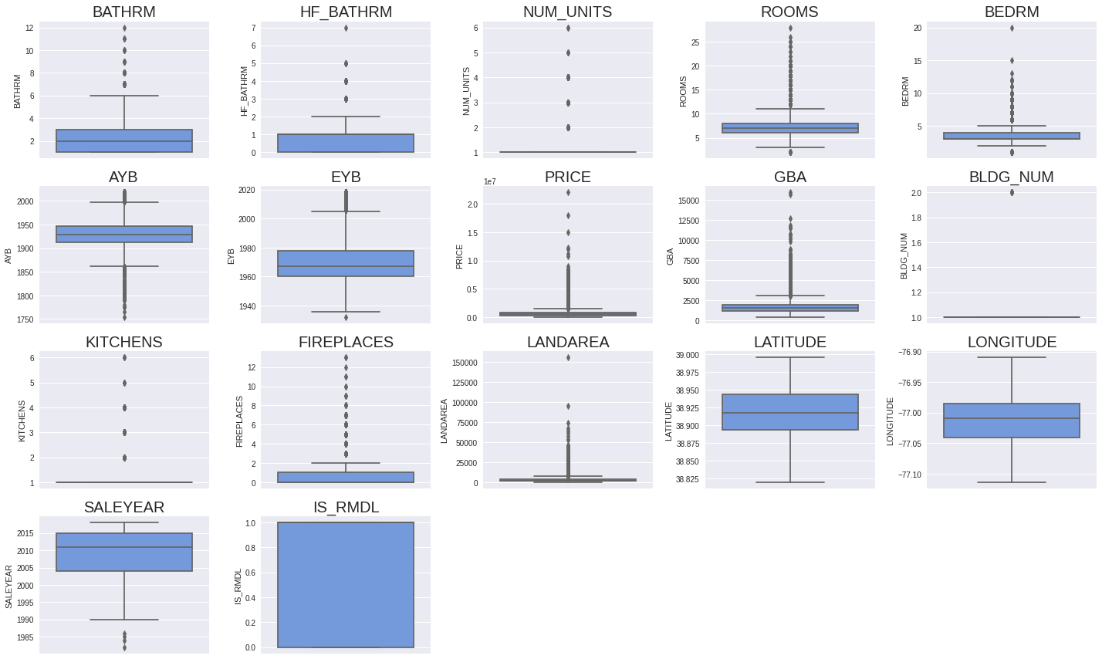
Handling Outliers
Sebelum
Notes:
Berikut adalah boxplot sebelum kita lakukan handling outliers.
Kami menghapus extreme outlier pada fitur `LANDAREA`, `GBA`, `BEDRM`, karena jika menghapus semua outlier akan menyisakan data yang sangat sedikit sehingga tidak mewakili data sebenarnya.
Fitur BLDG_NUM memiliki kardinalitas yang sangat tinggi menyebabkan fitur tersebut tidak akan diperlukan dalam modelling sehingga fitur itu dihapus.

Slide 24
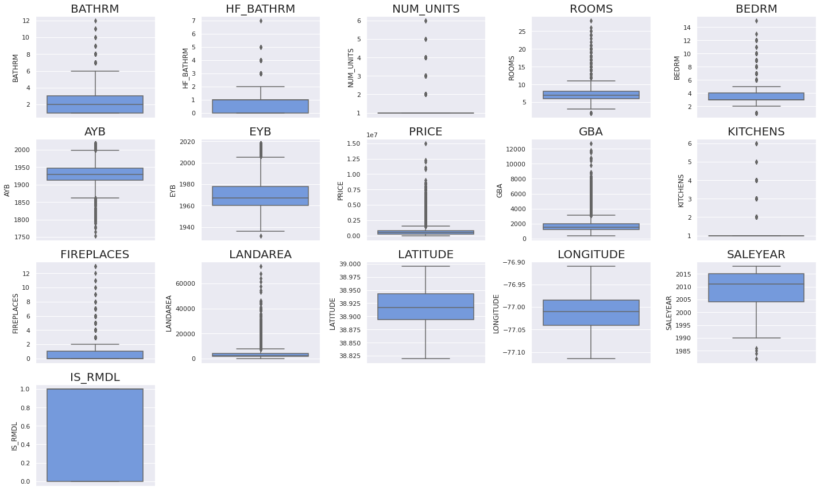
Handling Outliers
Setelah
Notes:
Untuk contextual outliers, data DC Residential Properties ini mengalami update terakhir pada tahun 2016, maka fitur-fitur bersifat tahun yang nilainya lebih dari 2018 juga turut kami hapus.

Slide 25
Sebelum Data Cleaning
45,976 Baris
47 Kolom
Setelah Data Cleaning
45,469 Baris
29 Kolom
Notes:
Setelah melalui proses data cleaning, data mentah yang bertipe residential dan qualified sudah diubah menjadi data bersih yang siap modelling. Didapatkan data bersih memiliki 45,976 total baris data

Slide 26


03
Exploratory Data Analysis
Notes:
Pada tahapan ini kami mengeksplorasi data dengan menganalisis data untuk mendapatkan insight

Slide 27
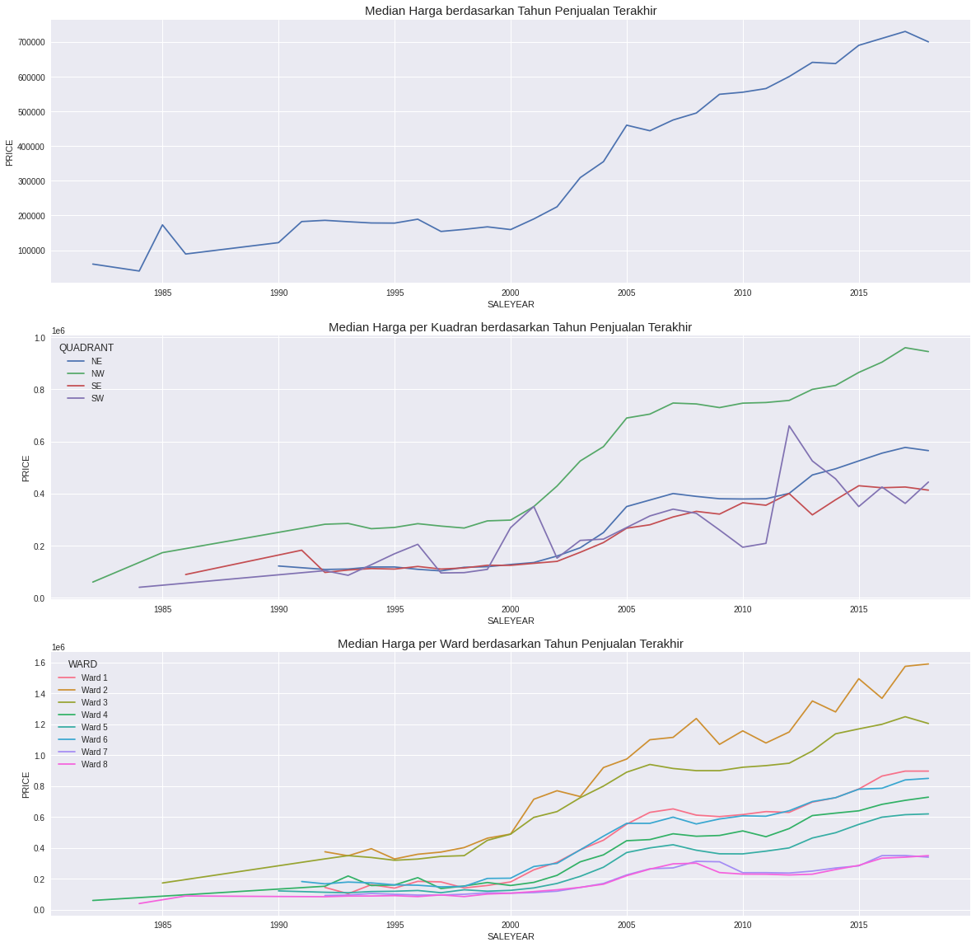
Price Analysis
Tren Harga Properti
Notes:
Berikut adalah grafik tren harga properti berdasarkan tahun penjualan terakhir menggunakan median
Dapat dilihat bahwa median harga penjualan properti cenderung naik dari tahun ke tahun.
Dalam grafik tersebut juga terlihat harga tertinggi pada tahun 2017 dengan harga sekitar $730.000.
Hal ini dikarenakan beberapa hal seperti inflasi yang disebabkan meningkatnya demand yang melebihi properti yang tersedia.
Faktor lainnya adalah karena prospek kawasan tersebut, dimana tingkat pendidikan dan pendapatan yang tinggi pada kawasan tersebut

Slide 28
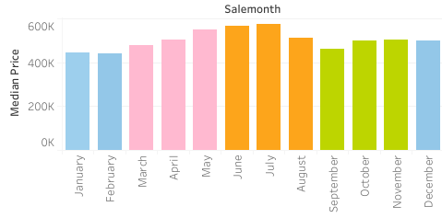
Price Analysis
Tren Harga Properti Berdasarkan Musim
Winter
Spring
Summer
Autumn
Notes:
Untuk mengetahui trend harga pada musim dan juga bulannya
Dapat dilihat pada grafik ini:
Harga properti yang tinggi ada pada pertengahan tahun
Harga properti yang rendah ada pada penghujung tahun
menurut situs ramseysolutions, Hal ini dikarenakan:
pada musim dingin yaitu bulan Desember sampai Februari memiliki nilai harga terendah yang merupakan waktu para pengusaha real estate menurunkan intensitas penjualan karena holiday season
market real estate mulai kembali aktif di musim semi dari bulan Maret sampai Mei
Dan puncaknya pada musim panas yaitu bulan Juni sampai Agustus

Slide 29
Price Analysis
Tren Harga Properti Berdasarkan Ward
Notes:
Selanjutnya kami melakukan analisa harga berdasarkan kawasan / ward nya. Sehingga dapat diketahui kawasan / ward mana yang memiliki price paling tinggi. Dapat dilihat tren median harga pada masing-masing Ward cenderung meningka. Ward dengan tren median harga tertinggi yaitu Ward 2 dan Ward 3.

Slide 30
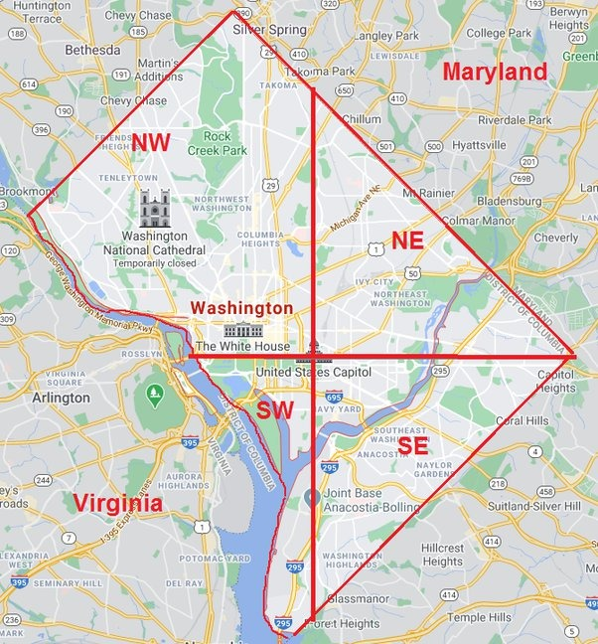
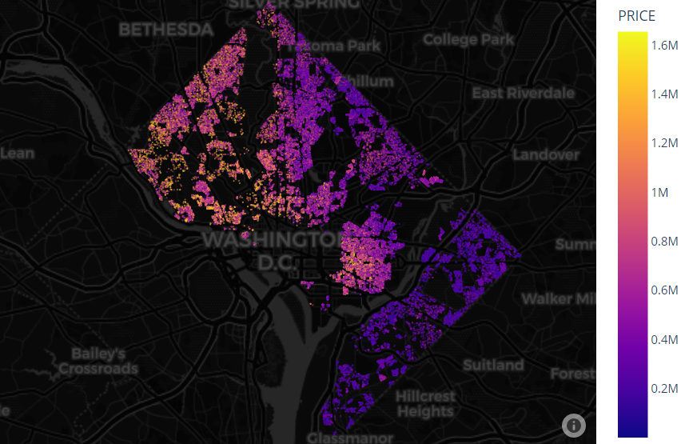
Price Analysis
Peta Lokasi Berdasarkan Quadrant
Harga Properti Berdasarkan Lokasi
Notes:
Berdasarkan peta lokasi Washington DC berikut, terbagi dalam 4 quadran (northwest, south west, south east, north east)
properti-properti dengan harga yang tinggi banyak ditemukan berada pada quadran NW atau NorthWest yang di dalamnya terdapat kawasan WARD 2 dan 3, yang mana kawasan tersebut merupakan Central Business District(CBD)
Selain dari itu daerah Northwest Washington memiliki beberapa tempat ikonik, seperti White House dan Washington National Cathedral sehingga harga properti di sana juga akan lebih tinggi.
Dari segi transportasi, Northwest Washington adalah pusat dari jalur kereta sehingga menyebabkan tingginya mobilitas di dalam kawasan ini

Slide 31

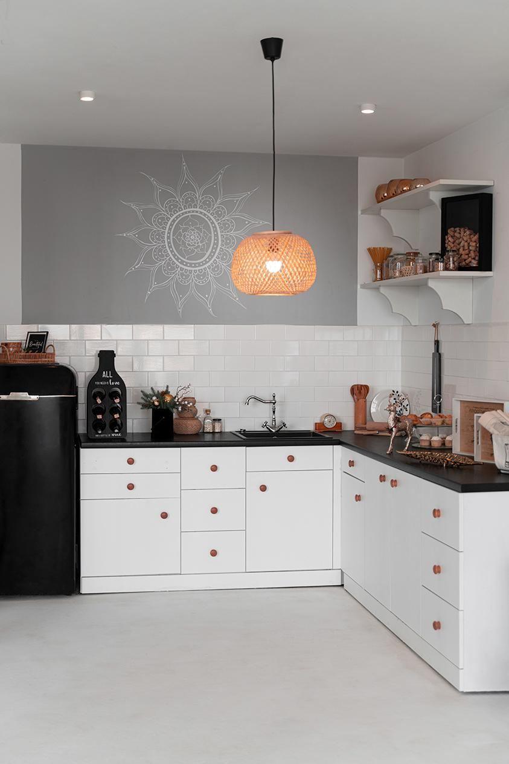
04
Modelling
Notes:
Selanjutnya, kami melakukan modelling machine learning

Slide 32
Benchmark Model
 | Mean RMSE | Mean MAE | Std RMSE | Std MAE
Decision Tree Regressor | -243176.79 | -120855.03 | 9453.33 | 1539.32
Adaboost Regressor | -481430.64 | -412610.91 | 27931.30 | 25683.65
Random Forest Regressor | -166404.11 | -80149.78 | 18959.67 | 2002.87
Gradient Boosting Regressor | -176093.96 | -9453.33 | 14521.11 | 1353.83
XGBoost Regressor | -176988.55 | -97851.68 | 16196.39 | 1794.47
Benchmark model diuji menggunakan Train Set dengan Cross Validation
Tiga Model Terbaik: XGBoost Regressor, Random Forest Regressor, Gradient Boosting Regressor
Notes:
Kami menggunakan 5 model regresi untuk menjadi benchmark sebagai berikut.
Pengujian dilakukan menggunakan data Train Set dengan cross validation
Hasilnya ditemukan beberapa model terbaik,
berdasarkan nilai MAE dan RMSE terkecil secara berurutan, model yang terbaik, adalah XGBoost Regressor, Random Forest Regressor, dan Gradient Boosting Regressor

Slide 33
Waktu Modelling
Waktu Eksekusi:
Random Forest Regressor = 21,1 detik
Gradient Boosting Regressor = 1,6 menit
XGBoost Regressor = 30,4 detik
Waktu Eksekusi: Random Forest Regressor < XGBoost Regressor < Gradient Boosting Regressor
XGBoost Regressor dipilih karena selisih waktu eksekusi yang kecil dengan Random Forest Regressor
Notes:
Selain akurasi model, kami juga mempertimbangkan waktu processing dari model ini.
Dan ditemukan bahwa Gradient Boosting memiliki waktu processing yg paling lama, yaitu 1,6 menit
Random Forest Regressor dan XGBoost Regressor yang memiliki waktu yang lebih cepat dibandingkan Gradient Boosting Regressor
Namun, karena selisih waktu Random Forest Regressor dan XGBoost Regressor tidak begitu besar, dan dengan pertimbangan tingkat performanya maka yang dipilih adalah XGBoost Regressor

Slide 34
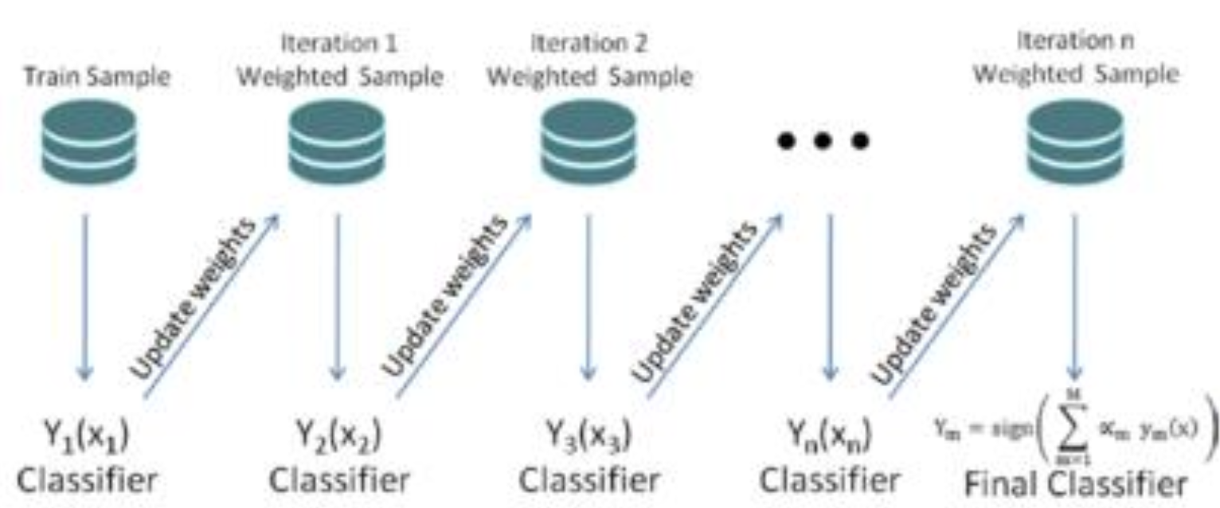
XGBoost
Similar Type Ensemble Methode dari decision tree dalam bentuk yang sekuensional
Termasuk ke dalam non interpretable model
Model yang robust untuk berbagai jenis data
Notes:
Secara singkat, Extreme Gradient Boosting (XG Boost) merupakan salah satu model yang termasuk ke dalam similar type ensemble method.
Dalam model ini, decision Trees dibuat dalam bentuk yang sekuensional, dimana bobot memiliki peran penting dalam XG Boost.
Bobot dari Variabel yang diprediksi salah akan ditambahkan bobotnya pada decision tree yang berikutnya.
Model ini termasuk ke dalam non interpretable model dikarenakan kita tidak dapat mengetahui variabel mana yang salah diprediksi.
XGBoost memiliki kinerja yang baik karena termasuk model yang robust untuk berbagai jenis data

Slide 35
Test Set Modelling
 | RMSE | MAE | MAPE | R-Squared
XGBoost Regressor | 163167.60 | 96391.48 | 0.2019 | 0.9134
Performa Test Set yang baik
Tidak ada overfitting atau underfitting
Notes:
Kemudian model terbaik yang kami pilih tersebut, kami uji pada data test set. Hasilnya, Performa XGBoost Regressor juga cukup baik dan tidak memiliki perbedaan signifikan dengan trains set. Sehingga, dapat diartikan bahwa model tidak mengalami overfitting atau underfitting.

Slide 36
Feature Selection
Sebelum Feature Selection
RMSE | MAE | MAPE | R-Squared
163167.601477 | 96391.486880 | 0.201932 | 0.913494
Setelah Feature Selection
RMSE | MAE | MAPE | R-Squared
162347.584904 | 95881.036414 | 0.200674 | 0.914362
Notes:
Setelah itu, untuk mengoptimasi akurasi model, kami melakukan feature selection dengan univariate feature selection
Proses univariate feature selection ternyata membutuhkan waktu yang cukup lama, namun nilai error dari metrics tidak menurun secara signifikan
Oleh karena itu dengan pertimbangan efektifitas waktu dan keutuhan fitur yg kami gunakan, maka kami memutuskan untuk tidak melibatkan feature selection untuk proses modelling

Slide 37

Hyperparameter Tuning
n_estimators
n_estimators adalah jumlah decision tree.
learning_rate
learning_rate adalah ukuran kecepatan pembelajaran model
max_depth
max_depth adalah kedalaman maksimum dari decision trees
Notes:
Terakhir, kami lakukan optimasi model menggunakan hyperparameter tuning
Berdasarkan buku Hyperparameter Tuning with Python (Louis Owen, 2022), tiga hyperparameter yang paling penting pada model XGBoost: n_estimators yaitu jumlah decision tree, learning_rate yaitu ukuran kecepatan pembelajaran model, max_depth adalah kedalaman maksimum dari decision trees

Slide 38
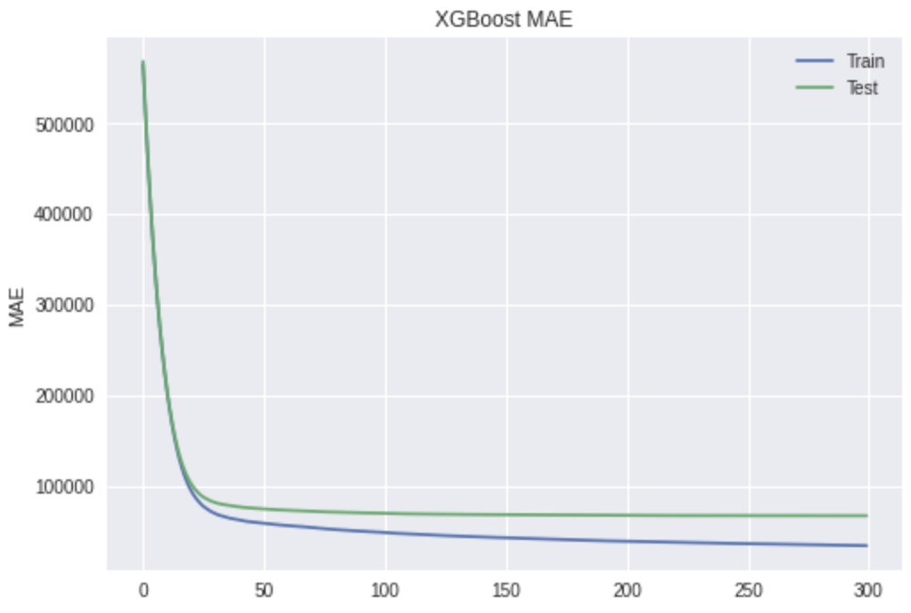
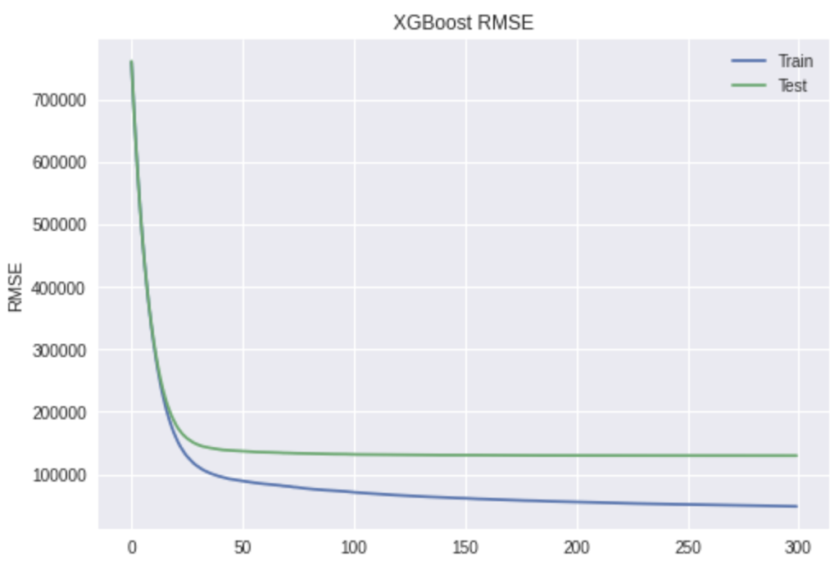
Hyperparameter Tuning
n_estimators sudah stabil di nilai 200
Notes:
Sebelum menentukan hyperparameter, kami menentukan n_estimators menggunakan grafik learning curve
Berdasarkan grafik learning curve, pada iterasi ke-200, nilai dari error sudah tidak lagi menurun secara signifikan.
Oleh karena itu kami menggunakan n_estimators sebanyak 200 untuk mempercepat waktu komputasi pada hyperparameter tuning

Slide 39
Hyperparameter Tuning
Sebelum Tuning
RMSE | MAE | MAPE | R-Squared
163167.601477 | 96391.486880 | 0.201932 | 0.913494
Setelah Tuning
RMSE | MAE | MAPE | R-Squared
129448.710248 | 66995.375204 | 0.127213 | 0.945553
Hyperparameter terbaik:
learning_rate = 0.1 (range 0.1-0.3)
max_depth = 8 (range 7-9)
n_estimators = 200
Notes:
Hasil dari hyperparameter tuning ternyata model XGBoost menunjukkan hasil yang cukup signifikan.
Nilai RMSE dan MAE menunjukkan penurunan drastis
Nilai MAPE yang sebelumnya 20% menjadi hanya 12% saja
Nilai R-Squared pun jug ayang sebelumnya 91% menjadi 94%

Slide 40
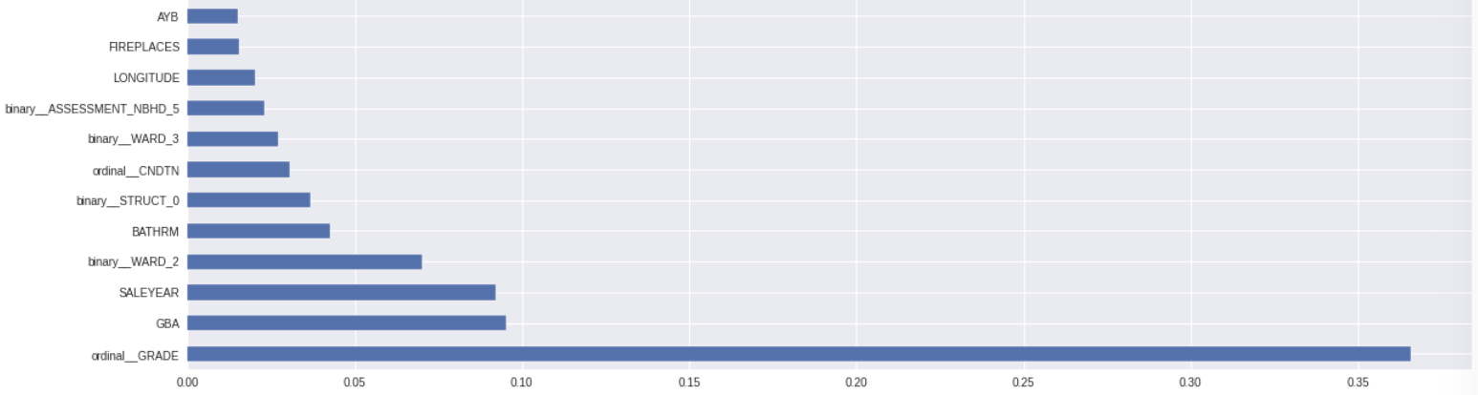
Feature Importances
Fitur signifikan: GRADE, GBA, SALEYEAR, dan WARD
Notes:
Setelah model kami rasa menunjukkan hasil yang cukup baik, kami analisa feature mana saja yang paling mempengaruhi model menggunakan feature importances model based
feature yang memiliki pengaruh paling besar terhadap price adalah feature GRADE (kualitas), GBA (Gross Building Area (square feet)), dan SALE YEAR, WARD (bagian)

Slide 41
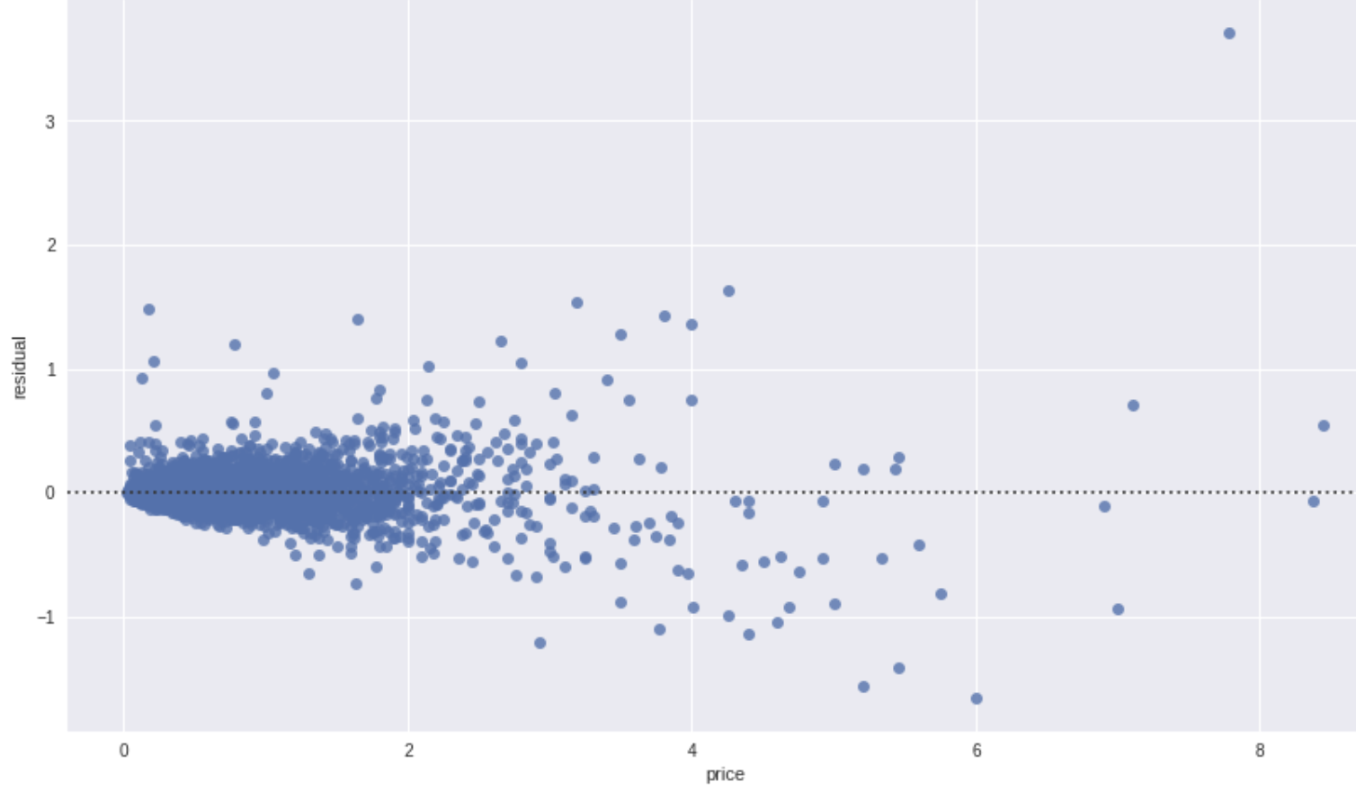
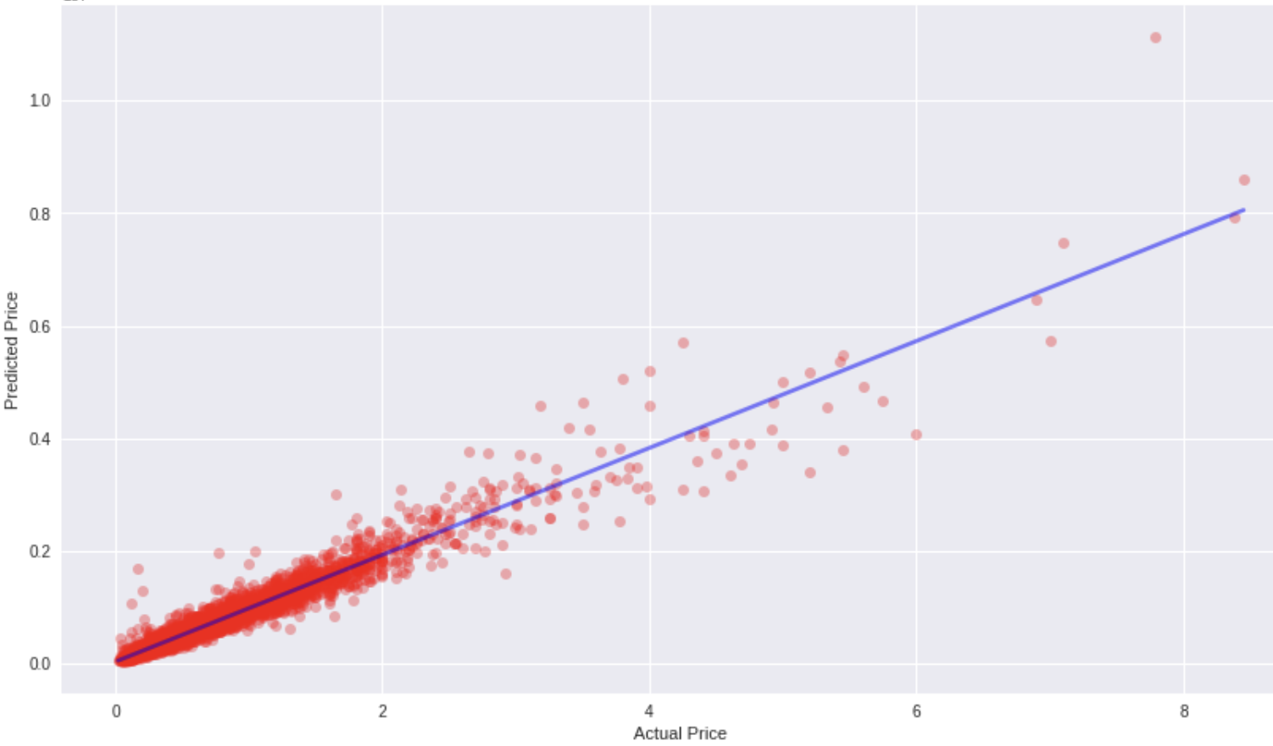
Model Limitation
Notes:
Dari grafik ini, dapat diketahui bahwa model memiliki hasil prediksi yang cukup baik yang ditunjukkan dengan residual yang berada di sekitar 0. Namun, model ini juga terindikasi bias karena residual terlihat terus melebar pada price yang besar

Slide 42
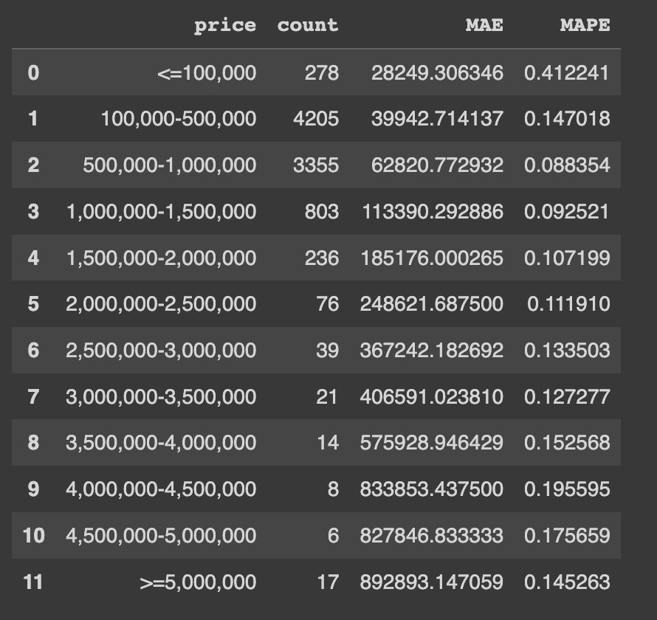
Model Limitation
Limitasi model adalah 100.000 USD
Model memiliki nilai MAPE sebesar 41% pada harga properti < 100.000 USD
Model memiliki nilai MAPE < 20% pada harga properti > 100.000 USD
Notes:
Model kami memiliki limitasi pada prediksi harga properti di bawah 100,000 USD karena memiliki nilai MAPE yang cukup besar yaitu 41,2%
Model memiliki tingkat akurasi prediksi yang tinggi pada rentang harga 500,000 USD - 3,500,000 USD

Slide 43

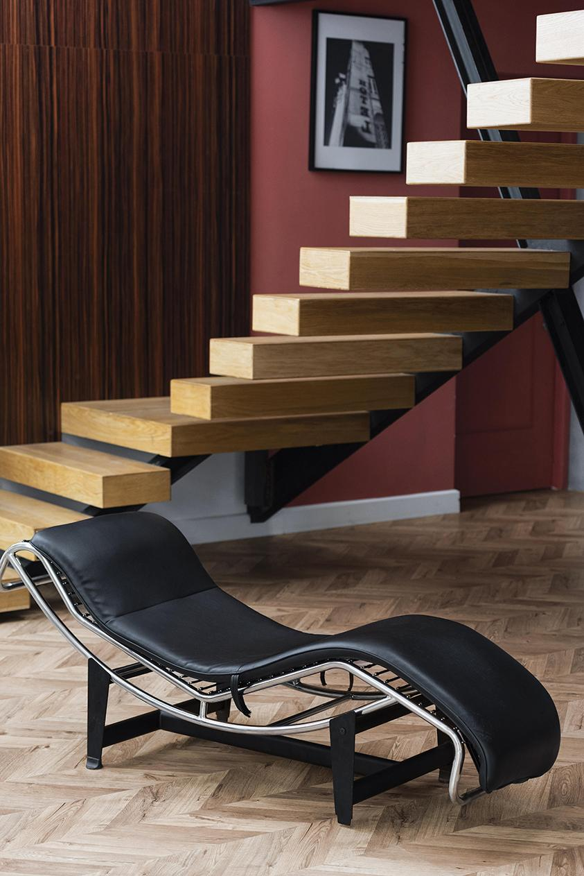
05
Conclusion & Recommendation

Slide 44
Fitur Penentu Harga Properti
GRADE
GBA
Kualitas Mutu Properti
Luas Bangunan
SALEYEAR
WARD
Tahun Terjualnya Properti
Kawasan Properti
Notes:
Fitur `GRADE` menunjukkan harga properti yang meningkat seiring dengan meningkatnya kualitas mutu properti. Properti dengan Grade Exceptional terbukti memiliki harga yang lebih tinggi daripada properti dengan Grade Good atau Fair
Fitur `GBA` menunjukkan luas bangunan yang mempengaruhi meningkatnya harga rumah. Semakin besar luas bangunan akan meningkatkan harga rumah.
Fitur `SALEYEAR` merupakan fitur yang signifikan dalam pemodelan ini karena median harga properti yang naik seperti yang terlihat pada Data Analysis Price on Trend.
Fitur `WARD` memiliki andil dalam menentukan harga properti. Seperti pada data analysis, Ward 2 dan Ward 3 memiliki median harga yang lebih tinggi daripada Ward lainnya sehingga properti baru di kedua Ward tersebut akan diprediksi memiliki harga yang lebih tinggi.

Slide 45
Maximal Allowance
Maksimal allowance yang wajar untuk bisnis real estate adalah 20% (Investopedia, 2017)
Model yang kami buat dapat memenuhi batas allowance yang wajar untuk harga properti di atas 100,000 USD.

Slide 46
Meminimalisir Error
Model terbaik dengan tuning dan tanpa outlier memiliki rata-rata error +- 66,995 USD atau setara dengan 12,72% dari harga.
Sebelum pemodelan:
harga Qualified - harga Unqualified = 846,000 USD - 339,500 USD = 506,500 USD
Setelah pemodelan:
MAE = 66,995 USD
Maka kerugian yang bisa diminimalisir adalah = 506,500 USD - 66,995 USD = 439,505 USD
Notes:
Di dalam data terdapat value ‘U’ dalam kolom Qualified untuk kasus yang didapati adalah terjadinya underpriced dan ‘Q’ untuk sebaliknya
Jika contoh diatas dibandingkan dengan hasil permodelan maka perhitungan jumlah kerugian yang dapat dihindari sebagai berikut:

Slide 47
Memotong Biaya Survey
BIAYA SURVEY = 450 USD / survey (Angi, 2018)
waktu pengerjaan:
1 survey = 8 jam/hari
1 minggu = 5x survey
1 tahun = 5 * 52 minggu = 260x survey
Total Biaya Survey Setiap tahun:
jumlah survey 1 tahun * biaya per-survey = 260 * 450 USD = 117,000 USD
Dengan bantuan Machine Learning, bila diasumsikan jasa surveyor tidak digunakan sama sekali, maka kita dapat menghemat biaya sebesar 117,000 USD/surveyor tiap tahunnya.

Slide 48
Model Recommendation
Membuat pemodelan untuk properti berjenis Condominium sehingga bisa menjangkau prediksi harga seluruh properti di daerah Washington DC.
Melakukan tuning hyperparameter yang lebih banyak untuk meningkatkan performa model.
Menambahkan fitur lain seperti jarak ke public service, jumlah transportasi, dan lain sebagainya.
Menambah jumlah data khususnya pada range price di bawah 100.000 USD untuk memperoleh nilai MAPE yang lebih kecil.
Melakukan feature selection yang bisa meningkatkan performa model menjadi lebih signifikan seperti memanfaatkan hasil dari feature importance.
Melakukan pemodelan clustering untuk harga properti dengan machine learning seperti DBSCAN, Agglomerative Clustering, K-Means Clustering, dan lain sebagainya.
Notes:
Berdasarkan feature importances model based, feature yang memiliki pengaruh paling besar terhadap price adalah feature GRADE, GBA, dan SALE YEAR

Slide 49
Business Recommendation
Meminimalisir kasus overpriced dan underpriced dengan menerapkan model machine learning yang telah dibuat untuk price prediction di masa yang mendatang.
Departemen Marketing dapat menggunakan model ini untuk menentukan waktu beli yang terbaik kepada customer.
Menerapkan model yang telah dibuat dalam sebuah aplikasi untuk memudahkan customer mengakses informasi dan memberikan promosi properti dengan harga yang paling tepat.
Menyediakan informasi segmentasi harga properti kepada departemen marketing untuk dapat menawarkan harga terbaik kepada target market yang sesuai
Menyediakan prediksi harga rumah dengan penambahan atau pengurangan fasilitas (fitur) dari properti yang diinginkan customer.
Notes:
Berdasarkan feature importances model based, feature yang memiliki pengaruh paling besar terhadap price adalah feature GRADE, GBA, dan SALE YEAR

Slide 50


Thank you!
CREDITS: This presentation template was created by Slidesgo, and includes icons by Flaticon and infographics & images by Freepik

